Slide 1

算法训练营
主讲老师：陈小玉
著作：《趣学算法》《趣学数据结构》
《算法训练营：海量图解+竞赛刷题》（入门篇、进阶篇）

Slide 2
KD树
KD树（K-Dimension tree）是可以存储K维数据的树，是二叉搜索树的拓展，主要用于多维空间数据的搜索，例如范围搜索和最近邻搜索等。
多维数据需要选择一个维度D_{i}，在维度D_{i}上进行大小比较。例如，对于二维平面上的两个点A(2,4)、B(5,3)，按照第1维比较，则A<B；按照第2维比较，则A>B。

Slide 3
KD树
KD树是二叉树，表示对K维数据的划分，每个节点都对应K维空间划分中的超矩形区域，KD树可以省去大部分的搜索工作，提高搜索效率。
对K维数据划分左右子树时，需要考虑两个问题：
①选择哪个维度划分？
②选择哪个划分点可以使左右子树的大小大致相等？

Slide 4
KD树
（1）维度划分。维度划分指选择哪一维进行划分。KD 树可以根据不同的用途选择不同的分辨器，最常见的是轮转法和最大方差法。
轮转法：按照维度轮流作为分辨器，例如二维数据(x, y)，第1层按x划分，第2层按y划分，第3层按x划分，以此重复进行。如同切豆腐块，竖着切一刀，横着切一刀，以此重复进行。

Slide 5

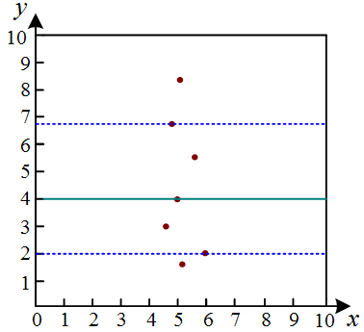
KD树
最大方差法：若数据在维度Di上方差最大，则选择维度Di作为分辨器。方差公式为
其中， 为所有x_{i}的平均数。方差用于反映数据的波动大小（即分散程度），方差越大，分散得越开，越容易划分。

Slide 6
KD树
（2）选择划分点。为了保障左右子树大致相等，可以将中位数作为划分点。
可采用STL函数nth_element(begin,begin+k,end,compare)函数，该函数使[begin,end)区间内第k小的元素处于第k个位置，左边的元素都小于或等于它，右边的元素都大于或等于它，但并不保证其他元素有序。

Slide 7
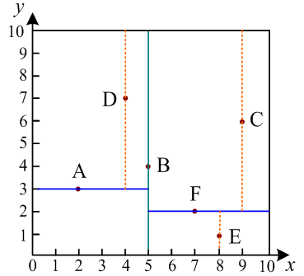
KD树
给定一个二维数据集：A(2,3)、B(5,4)、C(9,6)、D(4,7)、E(8,1)、F(7,2)，以轮转法为例，构建一棵KD树。

Slide 8
KD树
算法实现

Slide 9
KD树
算法分析
时间复杂度：创建KD树的时间复杂度为O(nlogn)。
空间复杂度：空间复杂度为O(n)。

